Slide 1
TEHNOLOGIJA MAŠINOGRADNJE
Univerzitet u Novom Sadu
Fakultet tehničkih nauka
Departman za proizvodno mašinstvo
Katedra za materijale i tehnologije spajanja
Doc.dr Sebastian Baloš

Slide 2
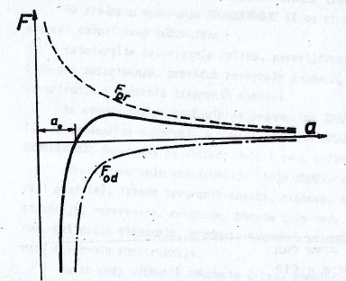
Zavarivanje – Definicija, klasifikacija i primena
Zavarivanje je postupak ostvarivanja nerazdvojivih spojeva
F_{pr}-privlacna sila
F_{od}-odbojna sila
Puna linija je rezultantna sila
F_{r}=F_{pr}+F_{od}
a₀ – međuatomno rastojanje, gde je F_{r}=0
*Atome je potrebno dovesti na rastojanje a₀ da bi došlo do spajanja!!!
**To može da se izvede topljenjem i pritiskom

Slide 3
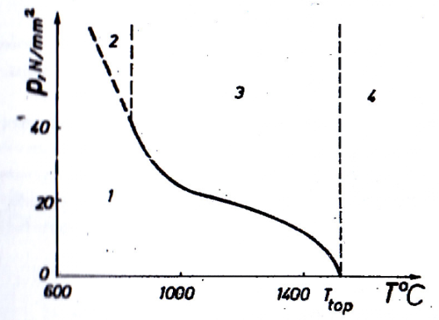
Uticaj temperature i pritiska na mogućnost zavarivanja (primer za čisto železo):
1 – oblast u kojoj nije moguće zavarivanje
2 – oblast delimično mogućeg zavarivanja
3 – oblast zavarivanja pritiskom
4 – oblast zavarivanja topljenjem
*Oblasti u kojoj se vrši zavarivanje su 3 i 4!!!

Slide 4
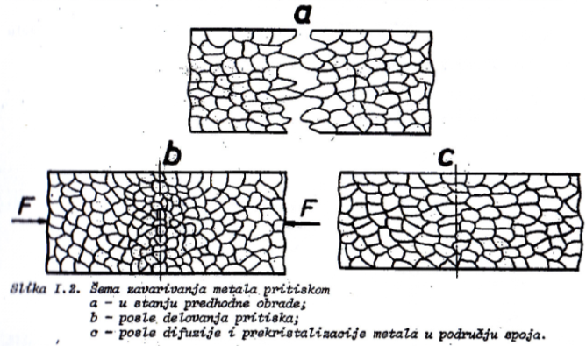
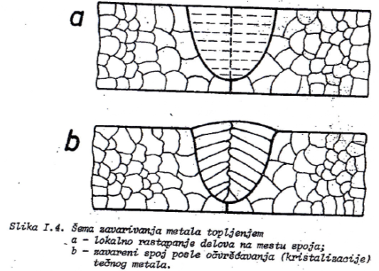
Deformisana i rekristalizovana struktura
(Postupci zavarivanja pritiskom)
Livena struktura
(Postupci zavarivanja topljenjem)

Slide 5
Podela postupaka zavarivanja:
a) Zavarivanje topljenjem: gasno, ručno-elektrolučno, zavar. pod praškom, zavar. u zaštitnom gasu (sa topljivom i netopljivom elektrodom), zavar. elektronskim snopom, lasersko zavarivanje,...
Načelno: jednostavnije za izvođenje, neograničena veličina dimenzija radnog predmeta-češće se primenjuje, livena struktura šava nije optimalna za teško zavarljive materijale i raznorodne materijale
b) Zavarivanje pritiskom: kovačko zavarivanje, zavarivanje el.indukcijom, zavarivanje trenjem (rotaciono i sa mešanjem), elektrootporno zavarivanje, zavarivanje ultrazvukom,...
Načelno: složenije izvođenje, za delove manjih dimenzija, kod nekih postupaka izvanredan kvalitet zav.spoja

Slide 6
Postupci zavarivanja u toplotnoj i procesnoj tehnici
Zbog primenjenih materijala, jednostavnosti izvođenja, dimenzija elemenata i njihove geometrije, postupci koji se najčešće koriste su:
Oksiacetilensko (gasno) 311
Ručno – elektrolučno (REL ili E postupak) 111
MAG (metal active gas) – elektrolučno sa topljivom elektrodom u aktivnom zaštitnom gasu (CO₂) 135
TIG (tungsten inert gas) - elektrolučno sa netopljivom elektrodom u inertnom zaštitnom gasu (Ar) 141
Indukciono (visokofrekventno; HF-high frequency) 743
Trenjem sa mešanjem (FSW-friction stir welding) 43

Slide 7
Oksiacetilensko zavarivanje
Izvor toplote je zavarivački plamen dobijen sagorevanjem acetilena (C₂H₂) u kiseoniku.
Sa ili bez dodatnog materijala.

Slide 8
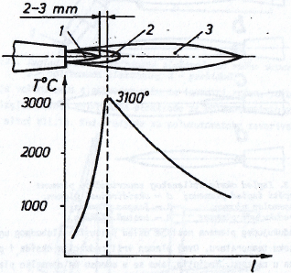
Elementi plamena:
1-Jezgro plamena – raspadanje acetilena i početak primarnog sagorevanja:
2-Primarno sagorevanje acetilena (O₂ iz boce):
3-Omotač plamena – sekundarno sagorevanje (O₂ iz okoline-može biti opasno)*:
+0,47 MJ/mol
(kod REL 4000ºC)
* Plamen nije koncentrisan izvor toplote kao zavarivački luk, što uzrokuje veće deformacije, širi ZUT, zaostale napone…

Slide 9
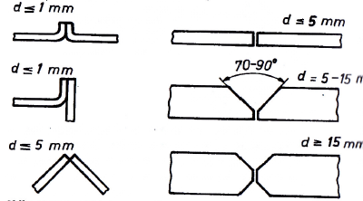
Gasno zavarivanje je najpogodnije za zavarivanje osnovnog materijala relativno male debljine (do 0,5-1,5 mm), gde je produktivnost veća nego kod REL.
mm
mm
REL je produktivniji od gasnog zavarivanje za veće debljine, naročito preko 5 mm.
Poželjno je zavarivanje sa obe strane ako je moguće zbog deformacija.

Slide 10
Prednosti:
Primena za zavarivanje, navarivanje, rezanje i tvrdo lemljenje
Veća brzina od REL kod debljina limova i cevi do 1,5 mm
Manje fokusiran izvor toplote uzrokuje velik unos toplote i sporo hlađenje, što sprečava pojavu martenzita u ZUT-u.
Nezamenljiv postupak za reparaturna zavarivanja na terenu
Zavarivanje čelika, obojenih metala (pre svega leg.Al i Cu), livenih gvožđa

Slide 11
Nedostaci:
Manje fokusiran izvor toplote od zavarivačkog luka uzrokuje širok ZUT, sporo hlađenje i mogućnost pojave štetne Vidmanštetenove strukture
Kvalitet kod zavarivanja tankih limova i obojenih metala lošiji nego kod TIG-a
Produktivnost za debljine preko 5 mm manja nego kod REL

Slide 12
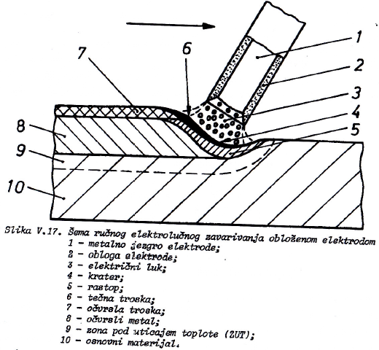
Ručno-elektrolučno zavarivanje (REL ili E postupak)
Elektroda se topi pod dejstvom el.luka.
Elektroda se sastoji od:
1. jezgra prečnika 2-6 mm koje popunjava žleb i sa delom osnovnog materijala obrazuje šav
2. obloge koja obrazuje trosku nad šavom

Slide 13
Jezgro elektrode:
-izrađuje se od vučene žice
-čelično jezgro se izrađuje od niskougljeničnog, nisko i visoko legiranog čelika (sadržaj C do 0,12 %)
(-jezgra od legura obojenih metala: Cu, Al,...)

Slide 14
Obloga elektrode: -uloga obloge je stvaranje troske, čija je uloga:
- snižavanje potencijala jonizacije prostora između elektrode i osnovnog materijala, čime se povećava stabilnost električnog luka (inače nestabilan u vazduhu zbog visokog potencijala jonizacije)
- zaštita tečnog metala od uticaja gasova iz okoline
- pročišćavanje metala šava (npr. dezoksidacija)
- legira rastop dodavanjem npr. Si i Ti koji usitnjavaju strukturu
- smanjenje brzine hlađenja
- obezbeđenje zavarivanja u prinudnim položajima

Slide 15
Najčešće vrste elektroda prema tipu obloge:
Celulozne: malo troske koja se lako uklanja, pogodne za korene zavare, neestetski izgled šava.
Rutilne: lako se uspostavlja luk, laka upotreba, lep izgled šava, gusta troska obezbeđuje zavarivanje u svim položajima.
Bazične: nizak nivo vodonika daje otpornost na hladne i vruće prsline , gusta troska obezbeđuje zavarivanje u svim položajima – za srednje ugljenične i legirane čelike
* Elektrode se koriste isključivo suve (ako treba, sušenje na 200-300ºC)

Slide 16
Prednosti REL:
univerzalna metoda: za zavarivanje, navarivanje i rezanje
širok dijapazon elektroda (dodatnog materijala), za zavarivanje praktično svih metala i legura metala
nema ograničenja u položajima zavarivanja

Slide 17
Nedostaci REL:
Manja brzina zavarivanja u odnosu na druge metode elektrolučnog zav.zbog čišćenja troske (traje koliko i zavarivanje)
Pri zavarivanju u više prolaza (zavara ili slojeva) potrebno detaljno čišćenje prethodnih slojeva da se ne bi zadržala troska
Pojava značajnih deformacija pri većem unosu toplote
Nije pogodna metoda za zavarivanje relativno tankog osnovnog materijala

Slide 18
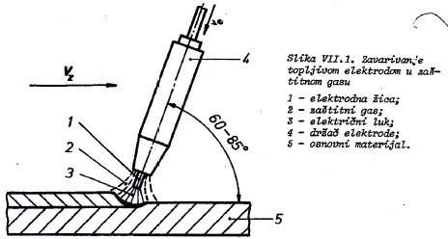
Zavarivanje u aktivnom gasu sa topljivom elektrodom (MAG)
Elektrodna žica se nalazi u koturu i dodaje se kontinualno.
Oko elektrodne žice se dovodi aktivni gas (ugljen-dioksid CO₂).

Slide 19
Disocijacija, oksidacija, dezoksidacija i legiranje rastopa:
-disocijacija CO₂:
-disocijacija CO i O₂:
-oksidacija elemenata:
-dezoksidacija – vrši se
dodavanjem Si i Mn u
elektrodnoj žici:
-CO nije rastvorljiv u čeliku i izdvaja se u obliku mehurića.
* Sadržaj Si ne sme biti manji od 0,6 %, a Mn od 0,9 %

Slide 20
Prednosti:
Jeftiniji postupak od REL i EPP (jeftin gas)
Visoka produktivnost (ne skida se troska)
Jednostavna obuka zavarivača
Nedostaci:
Prštanje metala i potreba za čestim čišćenjem mlaznice ako je struja zavarivanja preko 500 A
Površina šava ima estetski manje prihvatljiv izgled u odnosu na REL
Pri zavarivanju na otvorenom, vetar može da oduva zaštitni gas.
* Upotreba metode MAG je u porastu, čak i kod individualnih korisnika.

Slide 21
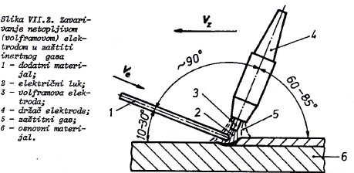
Zavarivanje u inertnom gasu sa netopljivom elektrodom (TIG)
Elektroda je netopljiva (od volframa), luk se uspostavlja između elektrode i osnovnog materijala, a dodatni materijal se dodaje u el.luk.
Ar štiti zonu
zavarivanja i
sprečava
prodor
atmosferskih
gasova.

Slide 22
Prednosti:
Visok kvalitet zav.spoja
Nema prskanja jer se dodatni materijal stavlja u istopljenu kupku, a ne prolazi kroz luk.
Može se koristiti i bez dodatnog materijala
Pogodna metoda za zav.tankih limova (do 4 mm)
Pogodnost za širok spektar materijala (čelici, obojeni metali)
Nema troske

Slide 23
Nedostaci:
Mala produktivnost
Posebna obuka zavarivača
Cena elektrode je visoka, kao i Ar
Pri zavarivanju na otvorenom, vetar može da oduva zaštitni gas.

Slide 24
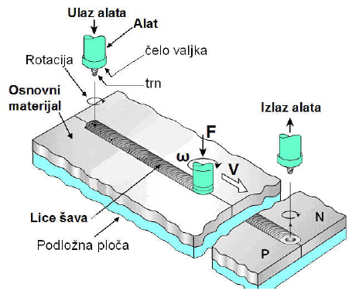
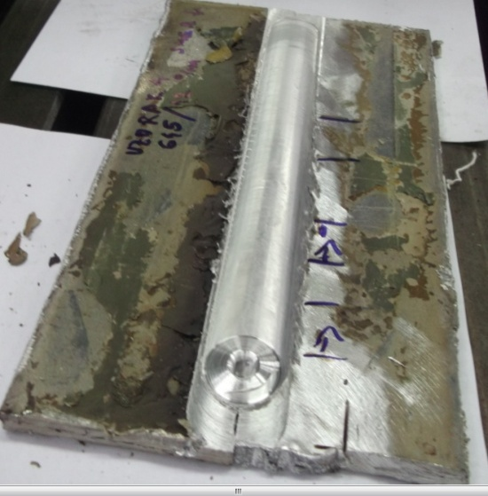
Zavarivanje trenjem sa mešanjem
ZTM je postupak zavarivanja bez topljenja, gde se posebnim alatom izaziva tečenje materijala i mešanje OM.
Popunjena ulazna rupa
Smer zavari-vanja
Izlazna rupa

Slide 25
Geometrija alata :

Slide 26
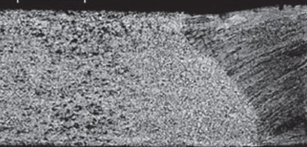
Mikrostruktura zavarenog spoja
ZUT
TMZ
TMZ
ZUT
grumen
ZUT
ZUT
šav

Slide 27
Prednosti:
mogućnost zavarivanja drugim postupcima teško zavarljivih materijala kao što su legure Al-Cu (duraluminijum) i Al-Zn-Mg, odnosno raznorodnih materijala (Al sa Mg, Al sa Cu...)
Relativno mali unos toplote-male ili nema deformacija
Ušteda energije
Nepotrebna atmosfera i dodatni materijal
Mogućnost postizanja veće čvrstoće šava u odnosu na osnovni materijal
Mogućnost izrade tunela (kanala) ili površinske obrade

Slide 28
Nedostaci:
Izlazna rupa
Potreba za preciznom obradom ivica spoja
Otežano čišćenje alata od nalepa
Manje fleksibilan postupak od postupaka sa el.lukom (teže prenosan uređaj, otežano pozicioniranje,…)

Slide 29
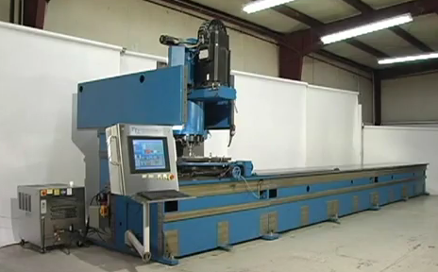
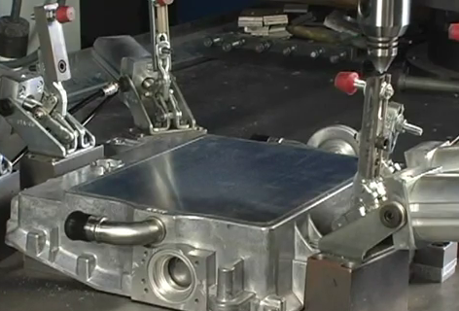
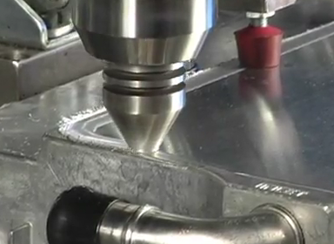

Slide 30
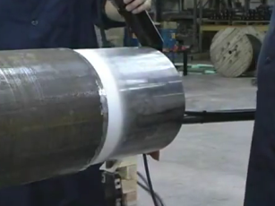
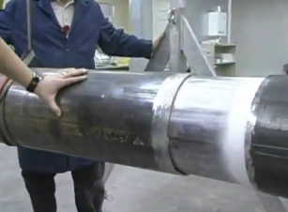
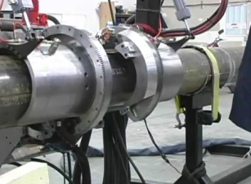
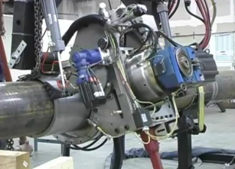
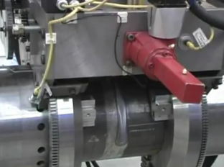
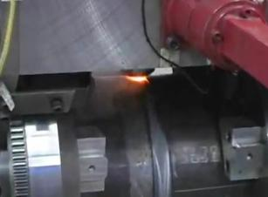
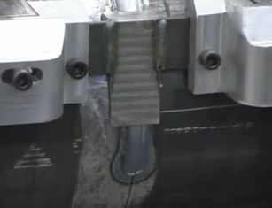
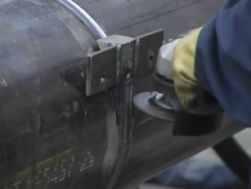
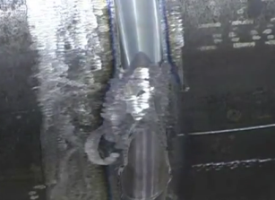

Slide 31
Zavarivanje električnom indukcijom (visokofrekventno zavarivanje)
Kroz induktor protiče struja visoke frekvencije, a u osnovnom materijalu se indukuje struja koja utiče na zagrevanje.
Zagrevanje se kombinuje dejstvom pritiska, najčešće posredstvom valjaka.
Primena – najčešće za šavne cevi.

Slide 32
Hvala na pažnji!

